Slide 1
Clase 2: Matplotlib
O mas bien dicho: como graficar utilizando Python y no morir en el intento
Yanina Leiva
Christopher Pope
y.leiva@udd.cl
c.pope@udd.cl

Slide 2
Introducción a Matplotlib
Gráficos Básicos

Slide 3
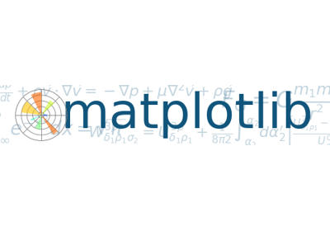
Matplotlib

Slide 4
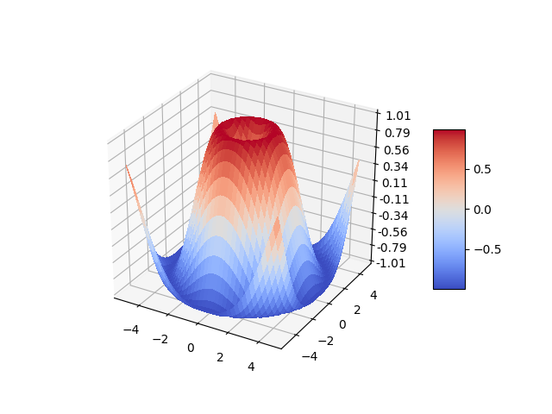
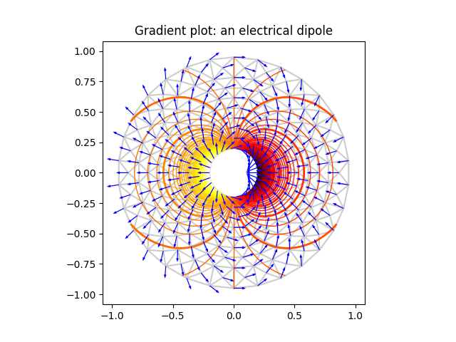
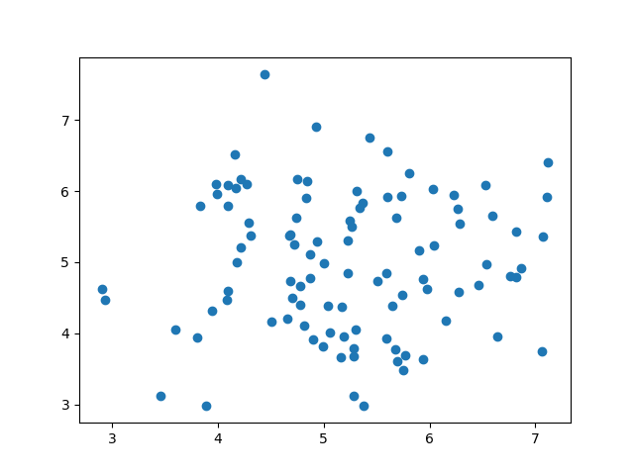
Matplotlib
“A Little Background”
Matplotlib surge como una librería para hacer gráficos estilo MATLAB el 2003
Pertenece al ecosistema de computación científica de SciPy [link]
Código abierto, licencia Estilo BSD
Principalmente los gráficos son en 2D, pero incluye una interfaz rudimentaria para generar gráficos 3D.

Slide 5
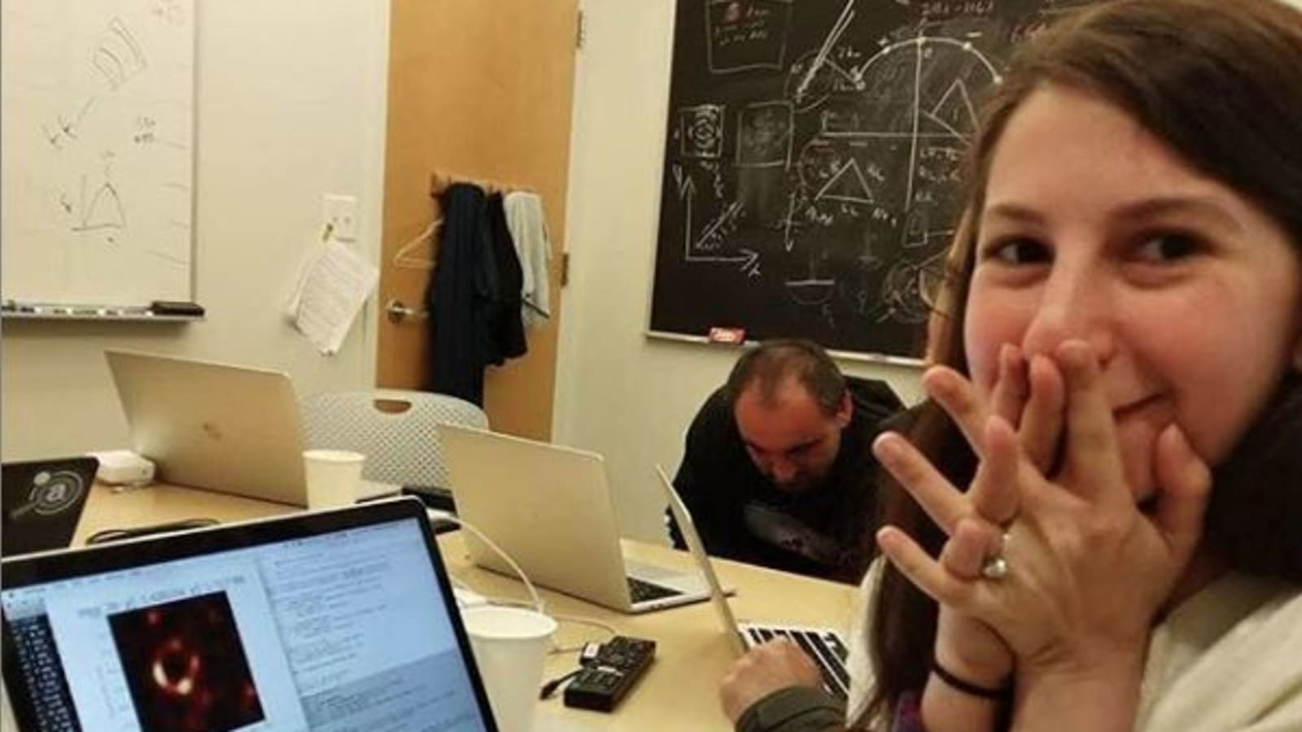

Matplotlib
“A Little Background”
Ejemplo de uso de Matplotlib:
https://www.youtube.com/watch?v=BIvezCVcsYs, https://github.com/achael/eht-imaging

Slide 6
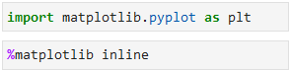
Matplotlib
¿Cómo empezamos a trabajar con Matplotlib?
Instalación
Pip: $ pip install matplotlib
Anaconda: $ conda install matplotlib
Utilización:
La segunda línea es necesaria cuando utilizamos jupyter, principalmente para activar el backend de ipython.
Si utilizamos Python puro, no es necesario dicho comando

Slide 7
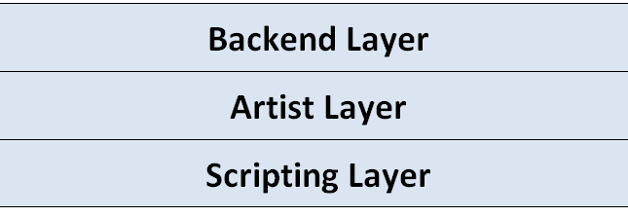
Matplotlib
¿Backend?
Componentes de Matplotlib

Slide 8
Matplotlib
Componentes de Matplotlib
Backend:
Componente que permite exportar en distintos formatos ej (PNG,JPG,PDF,etc.)
Especificamente:
FigureCanvas: Área donde el gráfico se va a dibujar
Renderer: La herramienta utilizada para dibujar en FigureCanvas
Event: Maneja entradas (clicks de mouse, teclas, etc.)
“FigureCanvas es nuestro papel, Render es nuestro pincel, Event son instrucciones de alguien sobre que dibujar”
https://www.aosabook.org/en/matplotlib.html

Slide 9
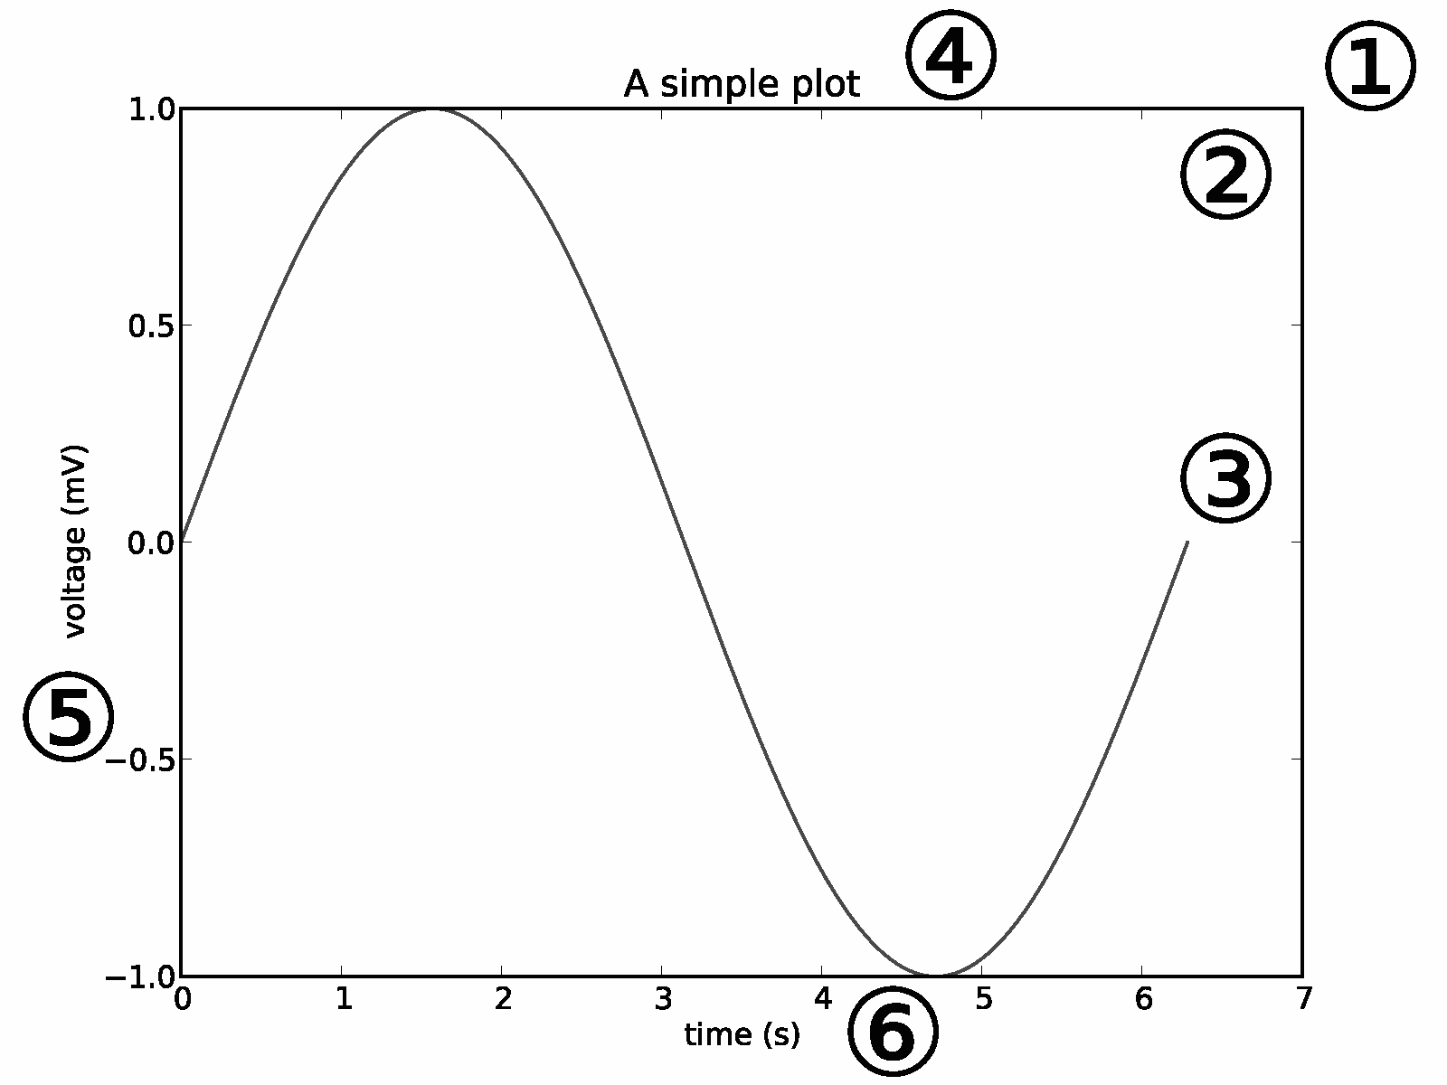
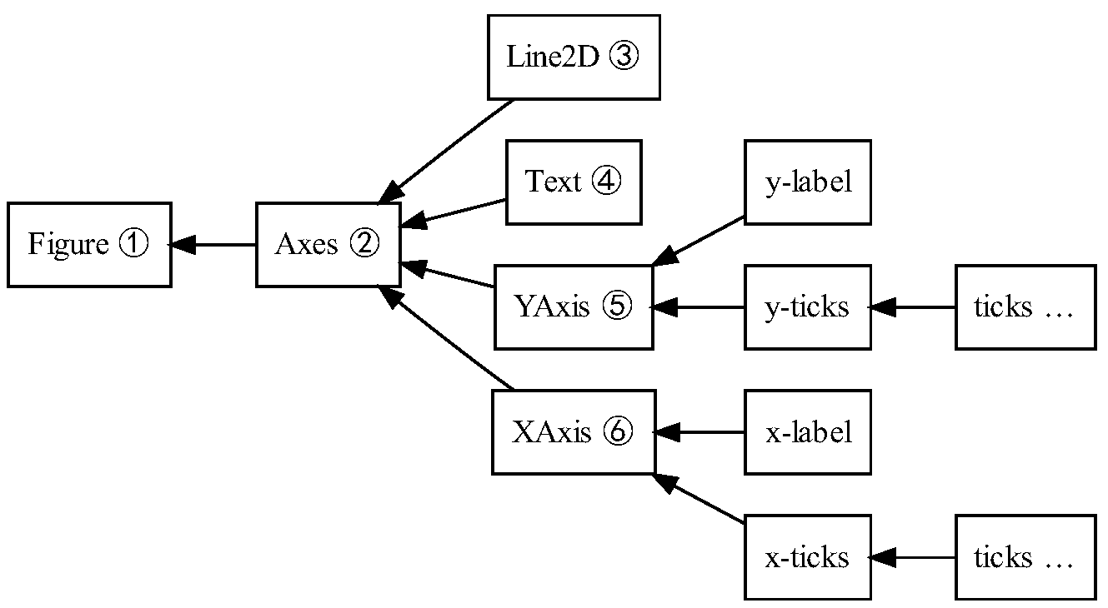
Matplotlib
Componentes de Matplotlib
Artist Layer
Controla todos los elementos en la figuras, por lo mismo, otorga una mayor facilidad al momento de graficar
También conocido como la interfaz de Orientación de Objetos
Cada elemento del gráfico es un elemento artista, el cual puede estar compuesto por varios artistas a su vez

Slide 10
Matplotlib
Componentes de Matplotlib
Scripting:
Es la interfaz mas sencilla para realizar gráficos, es lo mas parecido a graficar tipo MATLAB
Para poder utilizar esta capa, solo tenemos que hacer uso del objeto pyplot
Este objeto, se encargara de automatizar todo el proceso de la capa de artista
https://www.aosabook.org/en/matplotlib.html

Slide 11
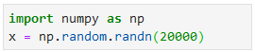
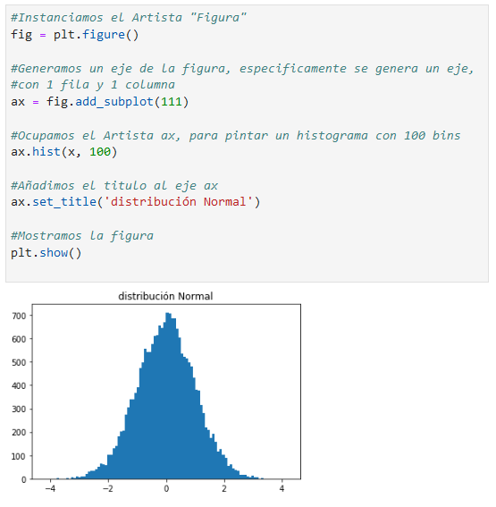
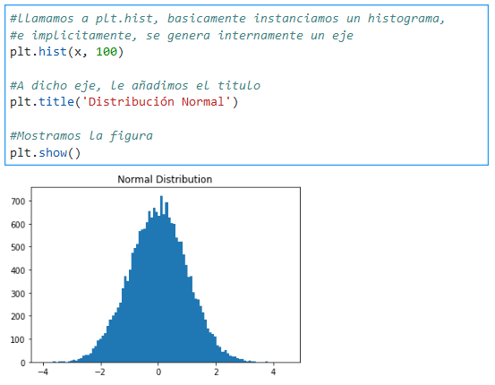
Matplotlib
Componentes de Matplotlib
Ejemplos de Capa de Artista vs Capa de Scripting
Artist
Scripting

Slide 12
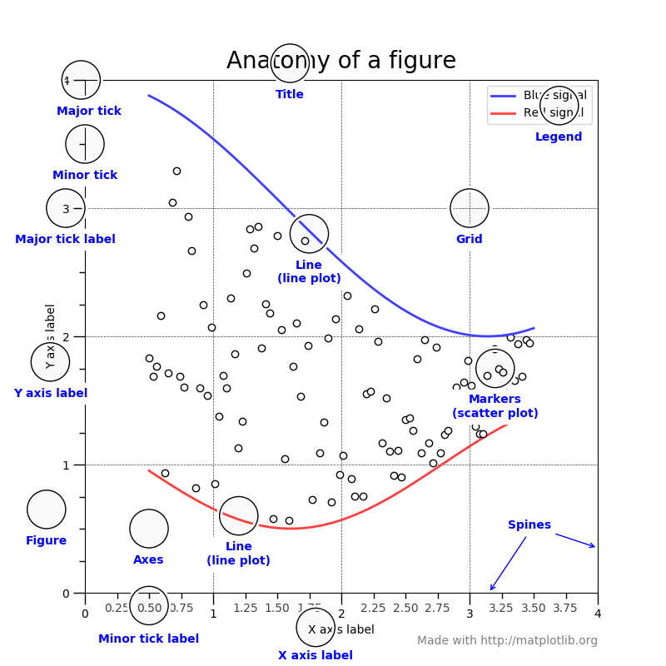
Matplotlib
Componentes de Matplotlib
Anatomía de un gráfico de Matplotlib
Acordarse de la capa Artista
Todos estos componentes los podemos modificar
https://matplotlib.org/faq/usage_faq.html#parts-of-a-figure

Slide 13
Gráficos Basicos
La verdad, todo esto existe en los notebooks

Slide 14
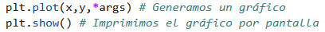
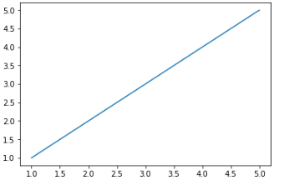
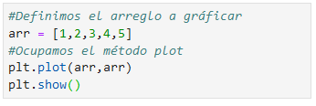
Gráficos Básicos
Hola Mundo
El método mas básico para graficar utilizando pyplot, corresponde con el método plot.
La Sintaxis es:
Ejemplo:
https://matplotlib.org/3.3.1/api/_as_gen/matplotlib.pyplot.plot.html

Slide 15
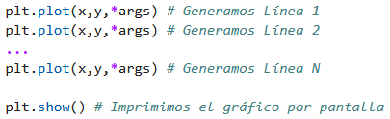
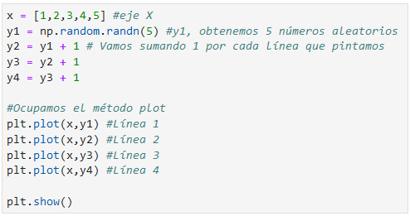
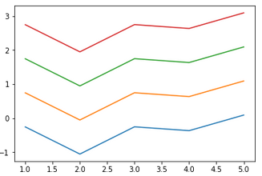
Gráficos Básicos
Manejo de elementos de un gráfico
¿Cómo podemos graficar mas de una línea en un mismo Axis?
Ejemplo:
https://matplotlib.org/3.3.1/api/_as_gen/matplotlib.pyplot.plot.html

Slide 16
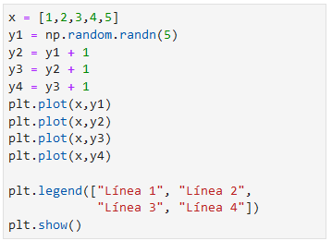
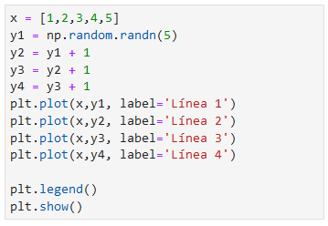
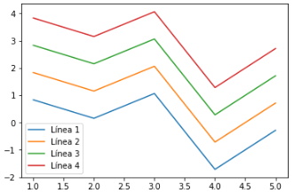
Gráficos Básicos
Manejo de elementos de un gráfico
Añadiendo una leyenda con el método plt.legend()
Ejemplo:
Buena Practica
https://matplotlib.org/3.3.1/api/_as_gen/matplotlib.pyplot.legend.html

Slide 17
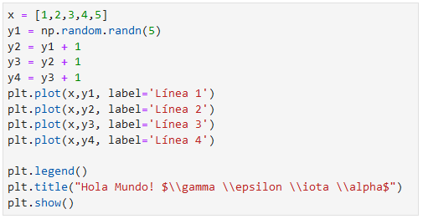
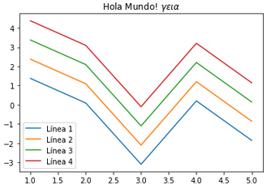
Gráficos Básicos
Manejo de elementos de un gráfico
Añadiendo un titulo con el método plt.title(“texto”)
Ejemplo:
https://matplotlib.org/3.3.1/api/_as_gen/matplotlib.pyplot.title.html

Slide 18
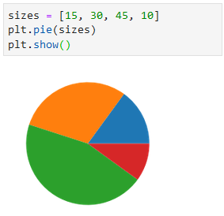
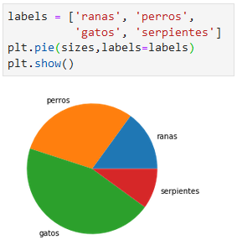
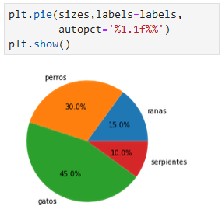
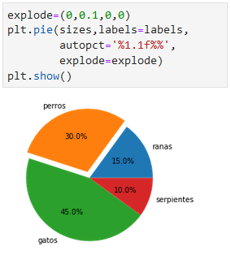
Gráficos Básicos
Otros tipos de gráficos
Gráfico de Torta (Pie Chart): plt.pie(x,*args)
Ejemplos:
https://matplotlib.org/3.3.1/api/_as_gen/matplotlib.pyplot.pie.html

Slide 19
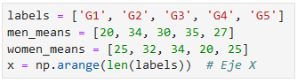
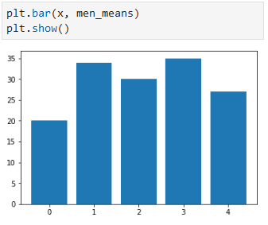
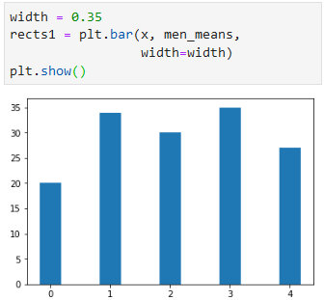
Gráficos Básicos
Otros tipos de gráficos
Gráfico de Barras: plt.bar(x,y,*args)
Ejemplos:
https://matplotlib.org/3.3.1/api/_as_gen/matplotlib.pyplot.bar.html

Slide 20
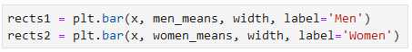
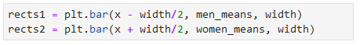
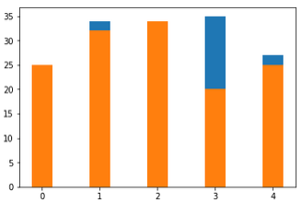
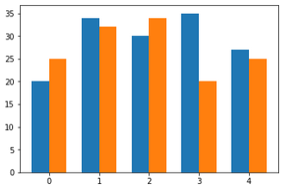
Gráficos Básicos
Otros tipos de gráficos - Barras
¿Podremos agregar mas barras? (Los promedios de mujeres)
Tenemos que modificar los ejes X de ambas barras para que no se solapen
https://matplotlib.org/3.3.1/api/_as_gen/matplotlib.pyplot.bar.html

Slide 21
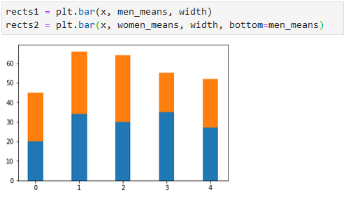
Gráficos Básicos
Otros tipos de gráficos - Barras
Barras Apiladas: plt.bar(x,y,bottom=var,*args)
https://matplotlib.org/3.3.1/api/_as_gen/matplotlib.pyplot.bar.html

Slide 22
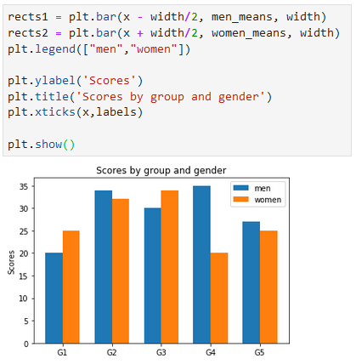
Gráficos Básicos
Otros tipos de gráficos - Barras
Cambiando Ticks: plt.xticks(x , labels)
https://matplotlib.org/3.3.1/api/_as_gen/matplotlib.pyplot.bar.html

Slide 23
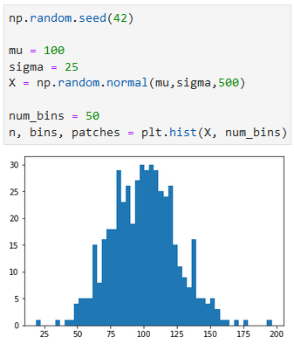
Gráficos Básicos
Otros tipos de gráficos
Histogramas: plt.hist(x,num_bins)
https://matplotlib.org/3.3.1/api/_as_gen/matplotlib.pyplot.hist.html

Slide 24
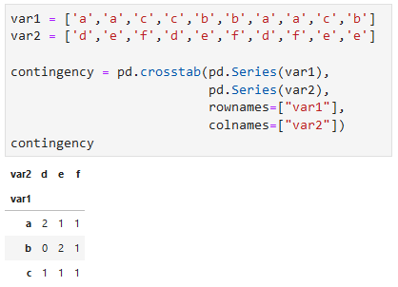
Gráficos Básicos
Tablas de contingencia
Utilizamos la librería pandas, específicamente la función crosstab
Sintaxis:
Ej:
https://pandas.pydata.org/pandas-docs/stable/reference/api/pandas.crosstab.html

Slide 25
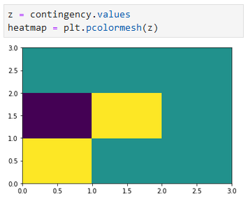
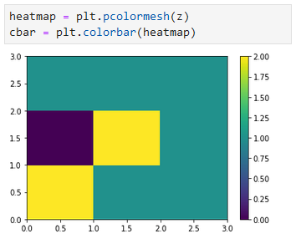
Gráficos Básicos
Heatmap
Método plt.pcolormesh(z)
https://matplotlib.org/3.3.1/api/_as_gen/matplotlib.pyplot.pcolormesh.html#matplotlib.pyplot.pcolormesh https://matplotlib.org/3.3.1/api/_as_gen/matplotlib.pyplot.colorbar.html#matplotlib.pyplot.colorbar

Slide 26
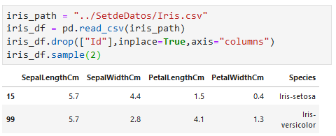
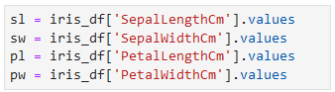
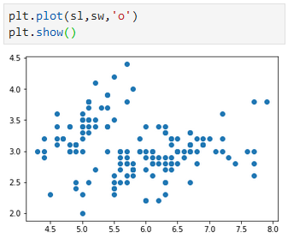
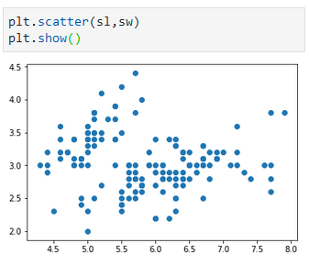
Gráficos Básicos
Diagramas de Dispersión
Dos formas: plt.plot(x, y, marcador), plt.scatterplot(x,y)
Set de datos: Iris
https://matplotlib.org/3.3.1/api/_as_gen/matplotlib.pyplot.plot.html
https://matplotlib.org/3.3.1/api/_as_gen/matplotlib.pyplot.scatter.html

Slide 27
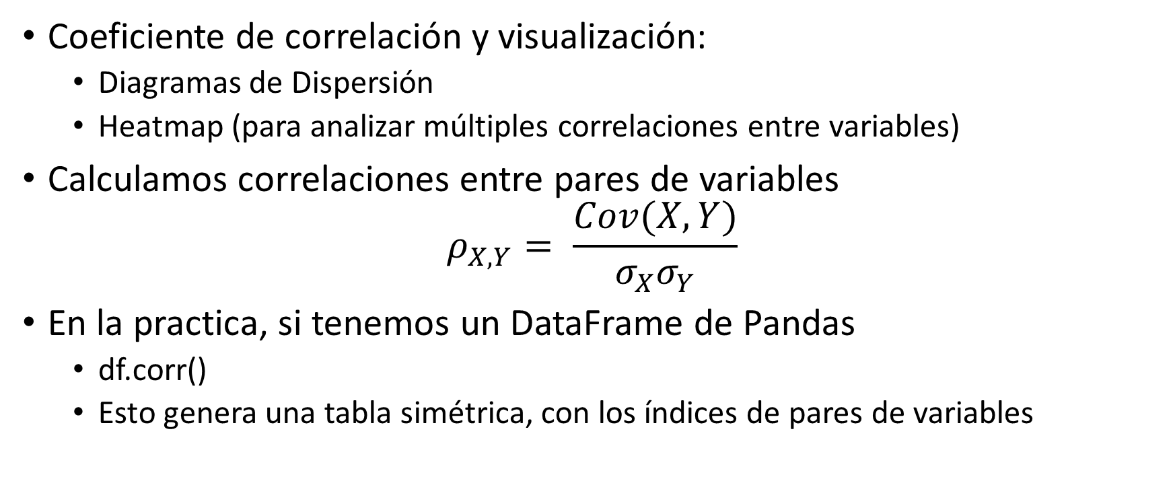
Gráficos Básicos
Correlaciones
Coeficiente de correlación y visualización:
Diagramas de Dispersión
Heatmap (para analizar múltiples correlaciones entre variables)
Calculamos correlaciones entre pares de variables
$$ρ_{X,Y}= \frac{Cov(X,Y)}{σ_{X}σ_{Y}}$$
En la practica, si tenemos un DataFrame de Pandas
df.corr()
Esto genera una tabla simétrica, con los índices de pares de variables
https://pandas.pydata.org/pandas-docs/stable/reference/api/pandas.DataFrame.corr.html

Slide 28
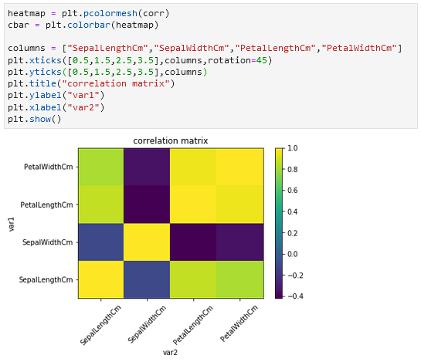
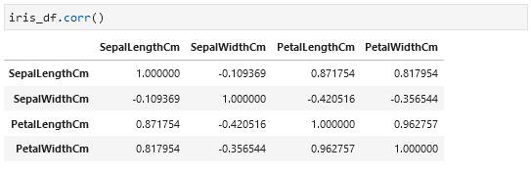
Gráficos Básicos
Correlaciones
Ejemplos:
https://pandas.pydata.org/pandas-docs/stable/reference/api/pandas.DataFrame.corr.html

Slide 29
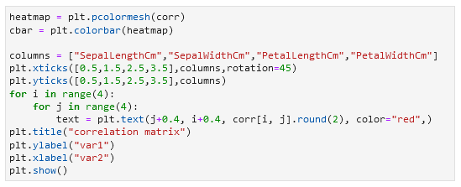
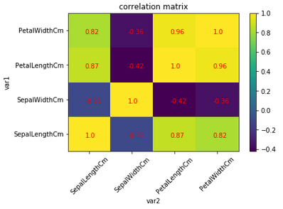
Gráficos Básicos
Correlaciones
Añadiendo texto al heatmap: plt.text(x, y, s, *args)
https://pandas.pydata.org/pandas-docs/stable/reference/api/pandas.DataFrame.corr.html

